Slide 1
VR與教學的結合
臺北市士林區富安國民小學高德祥

Slide 2
富安國小in 社子島在地課程

Slide 3
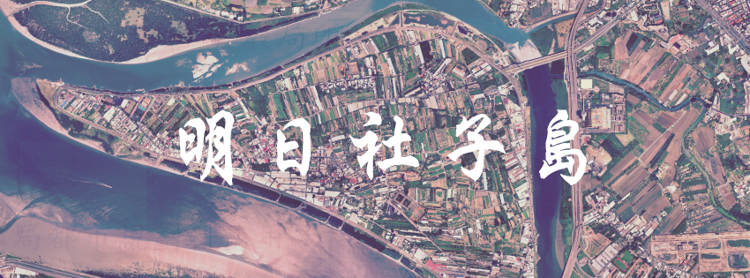
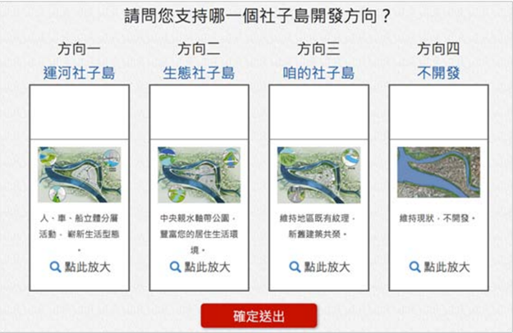
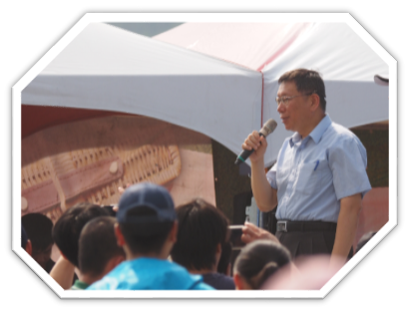
有些事情現在不做，就沒機會做了

Slide 4
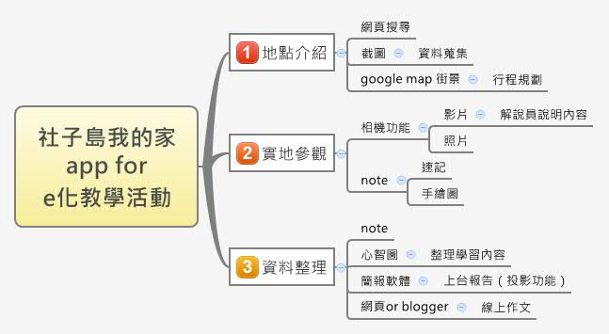
課程簡易架構
課程成功的基礎不是開發信課程，而是搭配原有課程，增加新元素，而且新元素能有效提昇學習效果減輕老師負擔
要讓師生都能熟悉行動學習設備不容易，只能「熟能生巧」

Slide 5
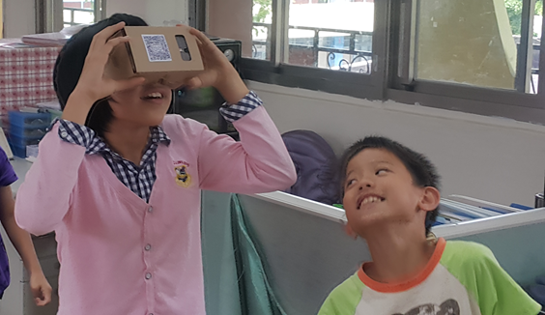
不斷的給學生新的學習刺激
教學是一場拉力賽，學生的學習模式需要不斷翻新，維持學生的學習動力。
沒有最好的教學方法，只有最適合的教學方法。
沒有最適合的教學方法，未來一定有更適合的教學方法。

Slide 6
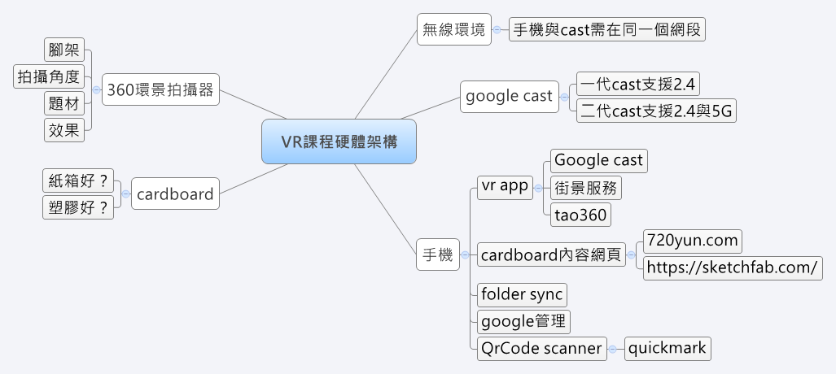
Cardboard使用心得

Slide 7
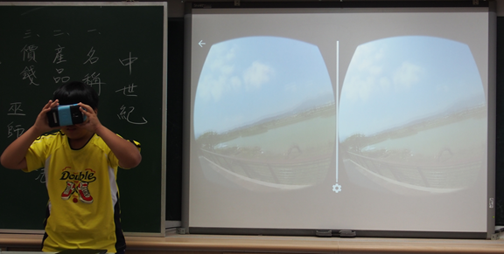
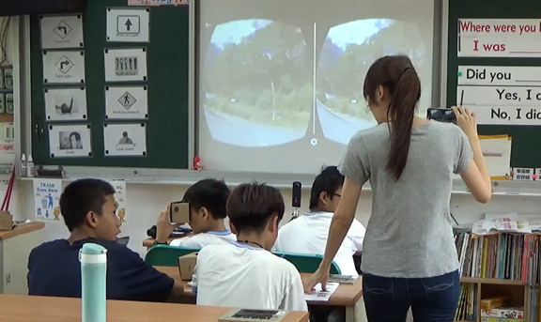
為什麼要使用google cast 如何結合cardboard用在課堂上

Slide 8
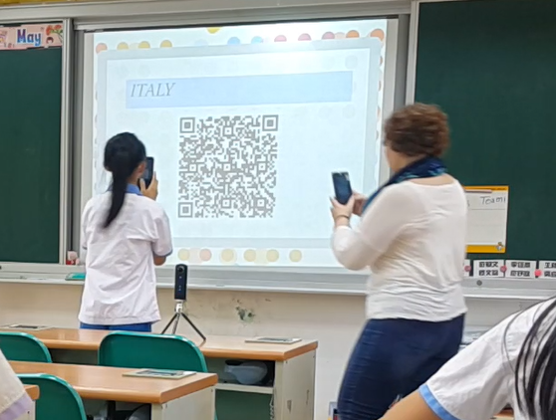
Qr code也可以這樣用

Slide 9
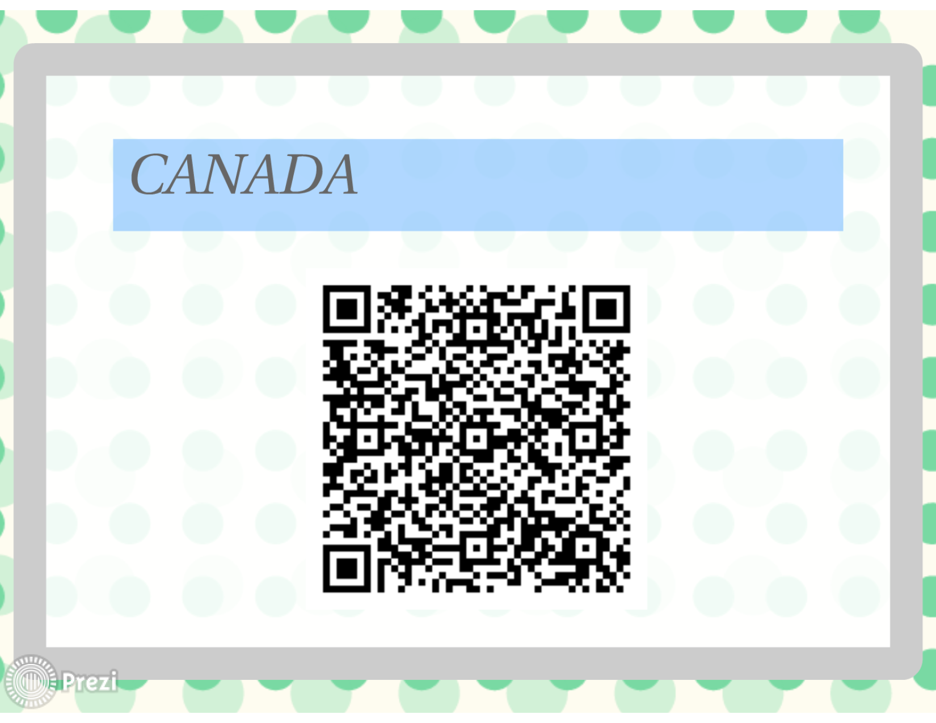
teacher Amy’s 教材

Slide 10
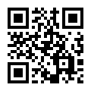
cardboard與google map的結合
例如：台北林安泰古厝https://goo.gl/kgwy9t
請使用街景服務打開

Slide 11
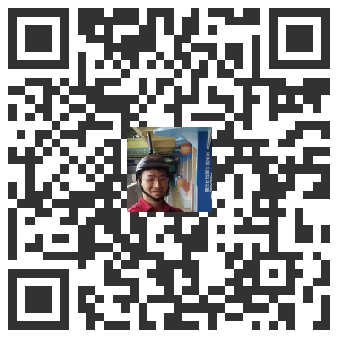
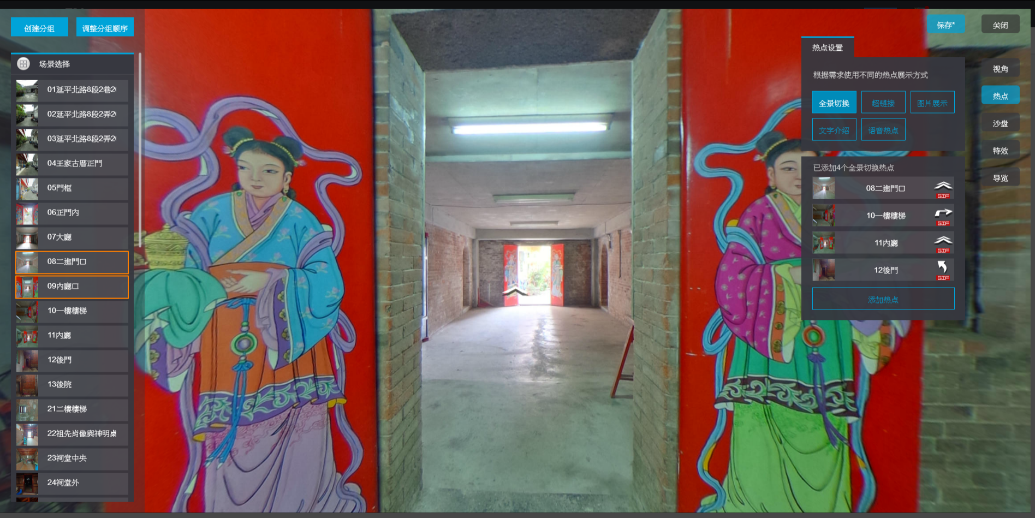
自製360環景導覽網頁 720yun.com
http://720yun.com/t/85a28mfujli

Slide 12
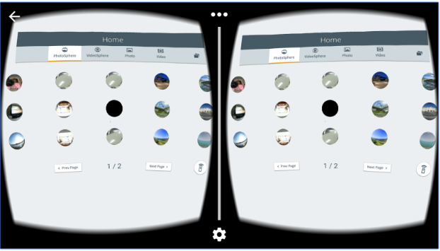
Theta S & Tao360 & Folder sync &Synology
這樣會不會太複雜？
拍：Theta S
存：synology
傳：Folder sync與smb
看：Tao360

Slide 13
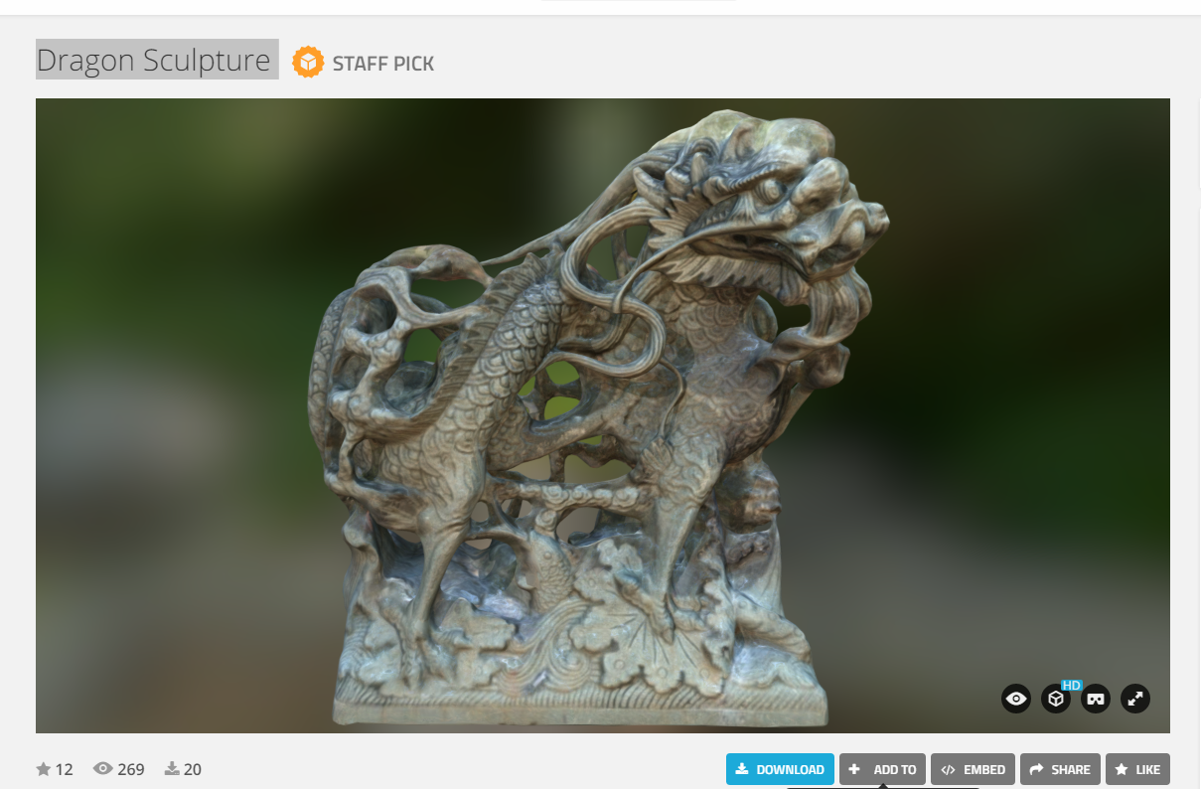
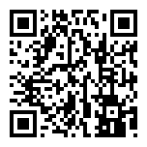
mission impossible for 一般教師： 3d模型in cardbroad
3d模型瀏覽
例如：Dragon Sculpture（龍的雕刻） https://sketchfab.com/models/6b997aff05bd47daa5cc392a45d9f43f
你需要：3d掃描工具＆修圖
這實在太累人了

Slide 14
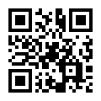
謝謝大家

